Slide 1
SORTIDA A BARCELONA
5è
CURS 19-20

Slide 2
VISITEM LA BARCINO ROMANA

Slide 3
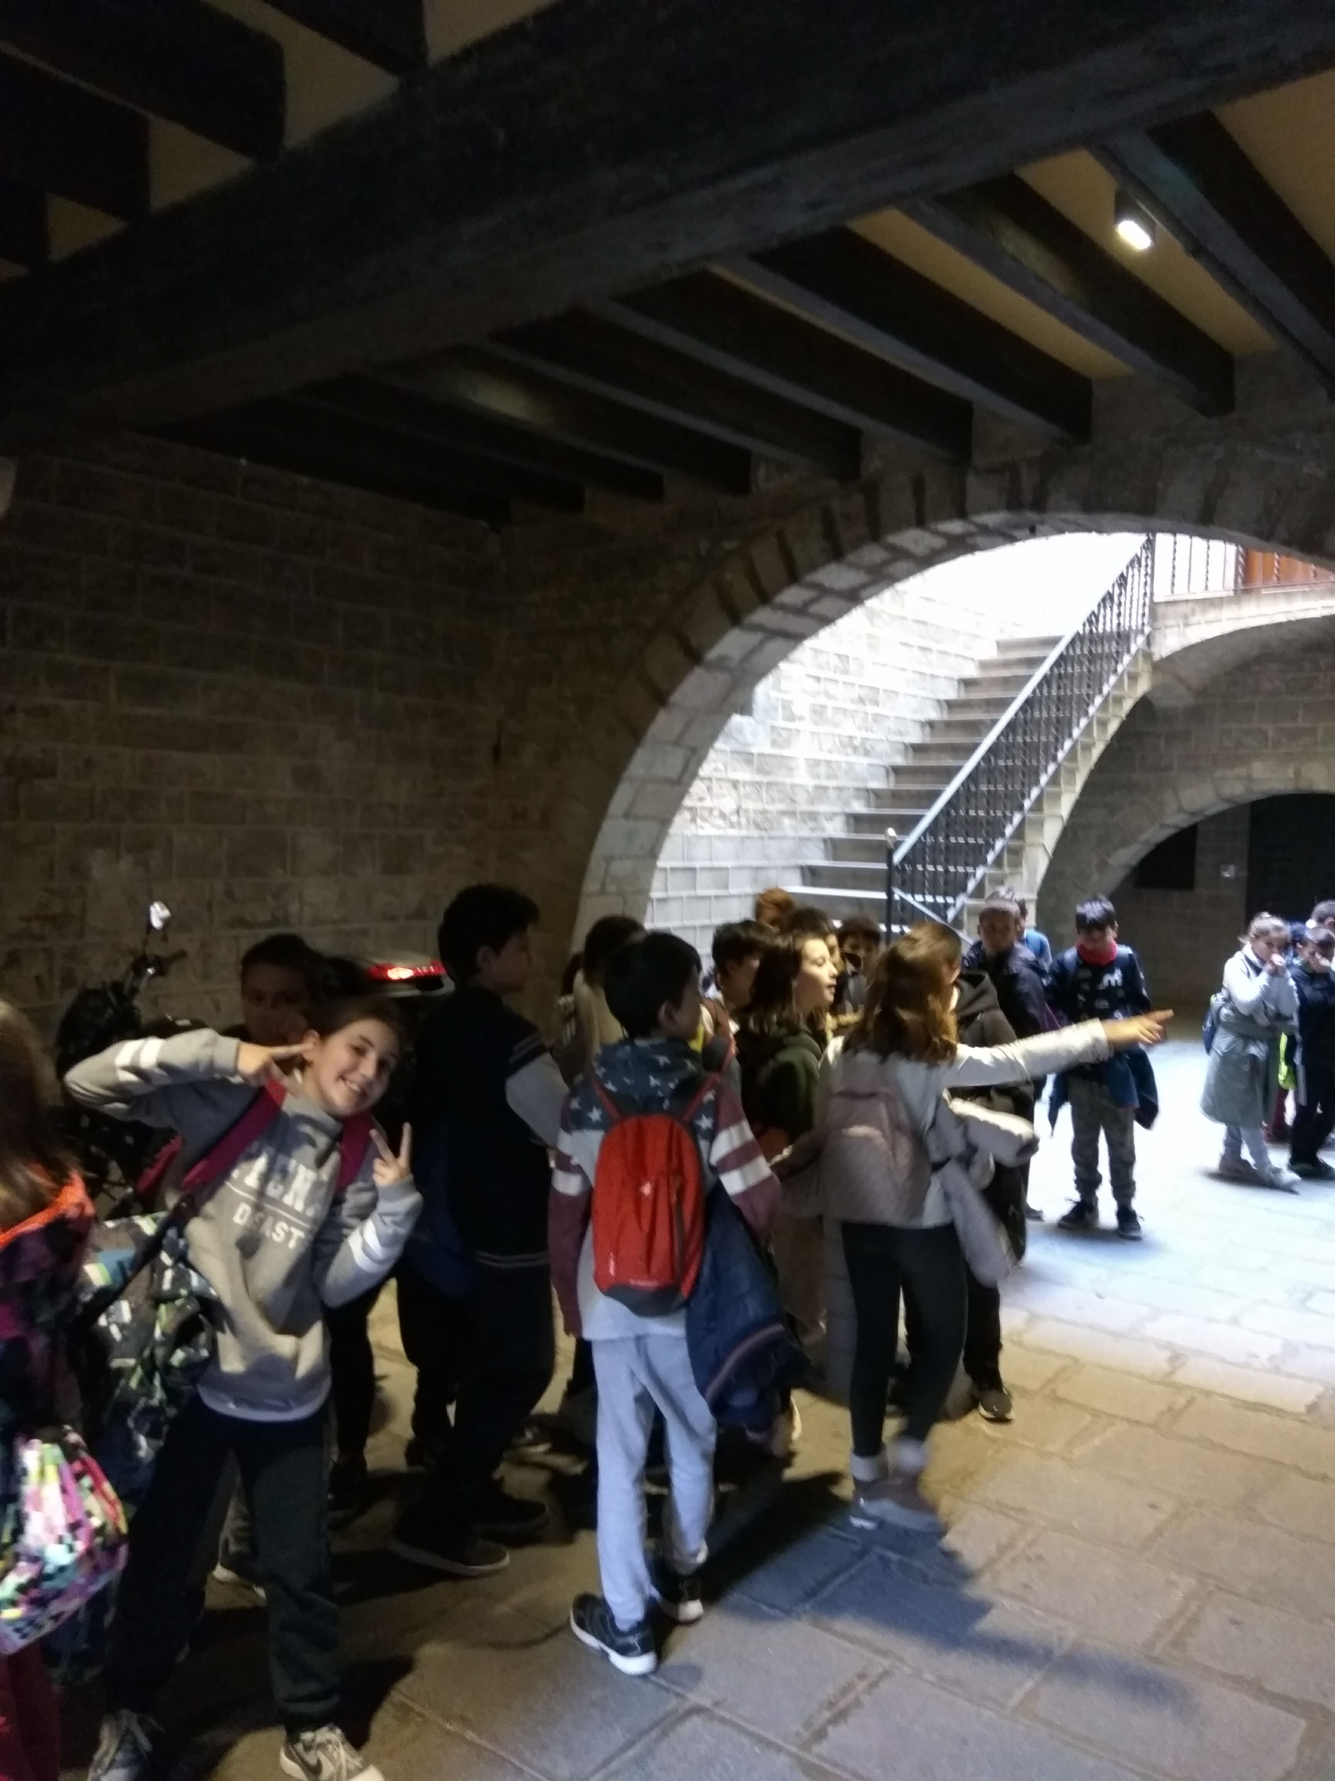
Entrem per un carreró i ens fiquem dins la seu del Centre excursionista de Catalunya.
I allà ens trobem…

Slide 4
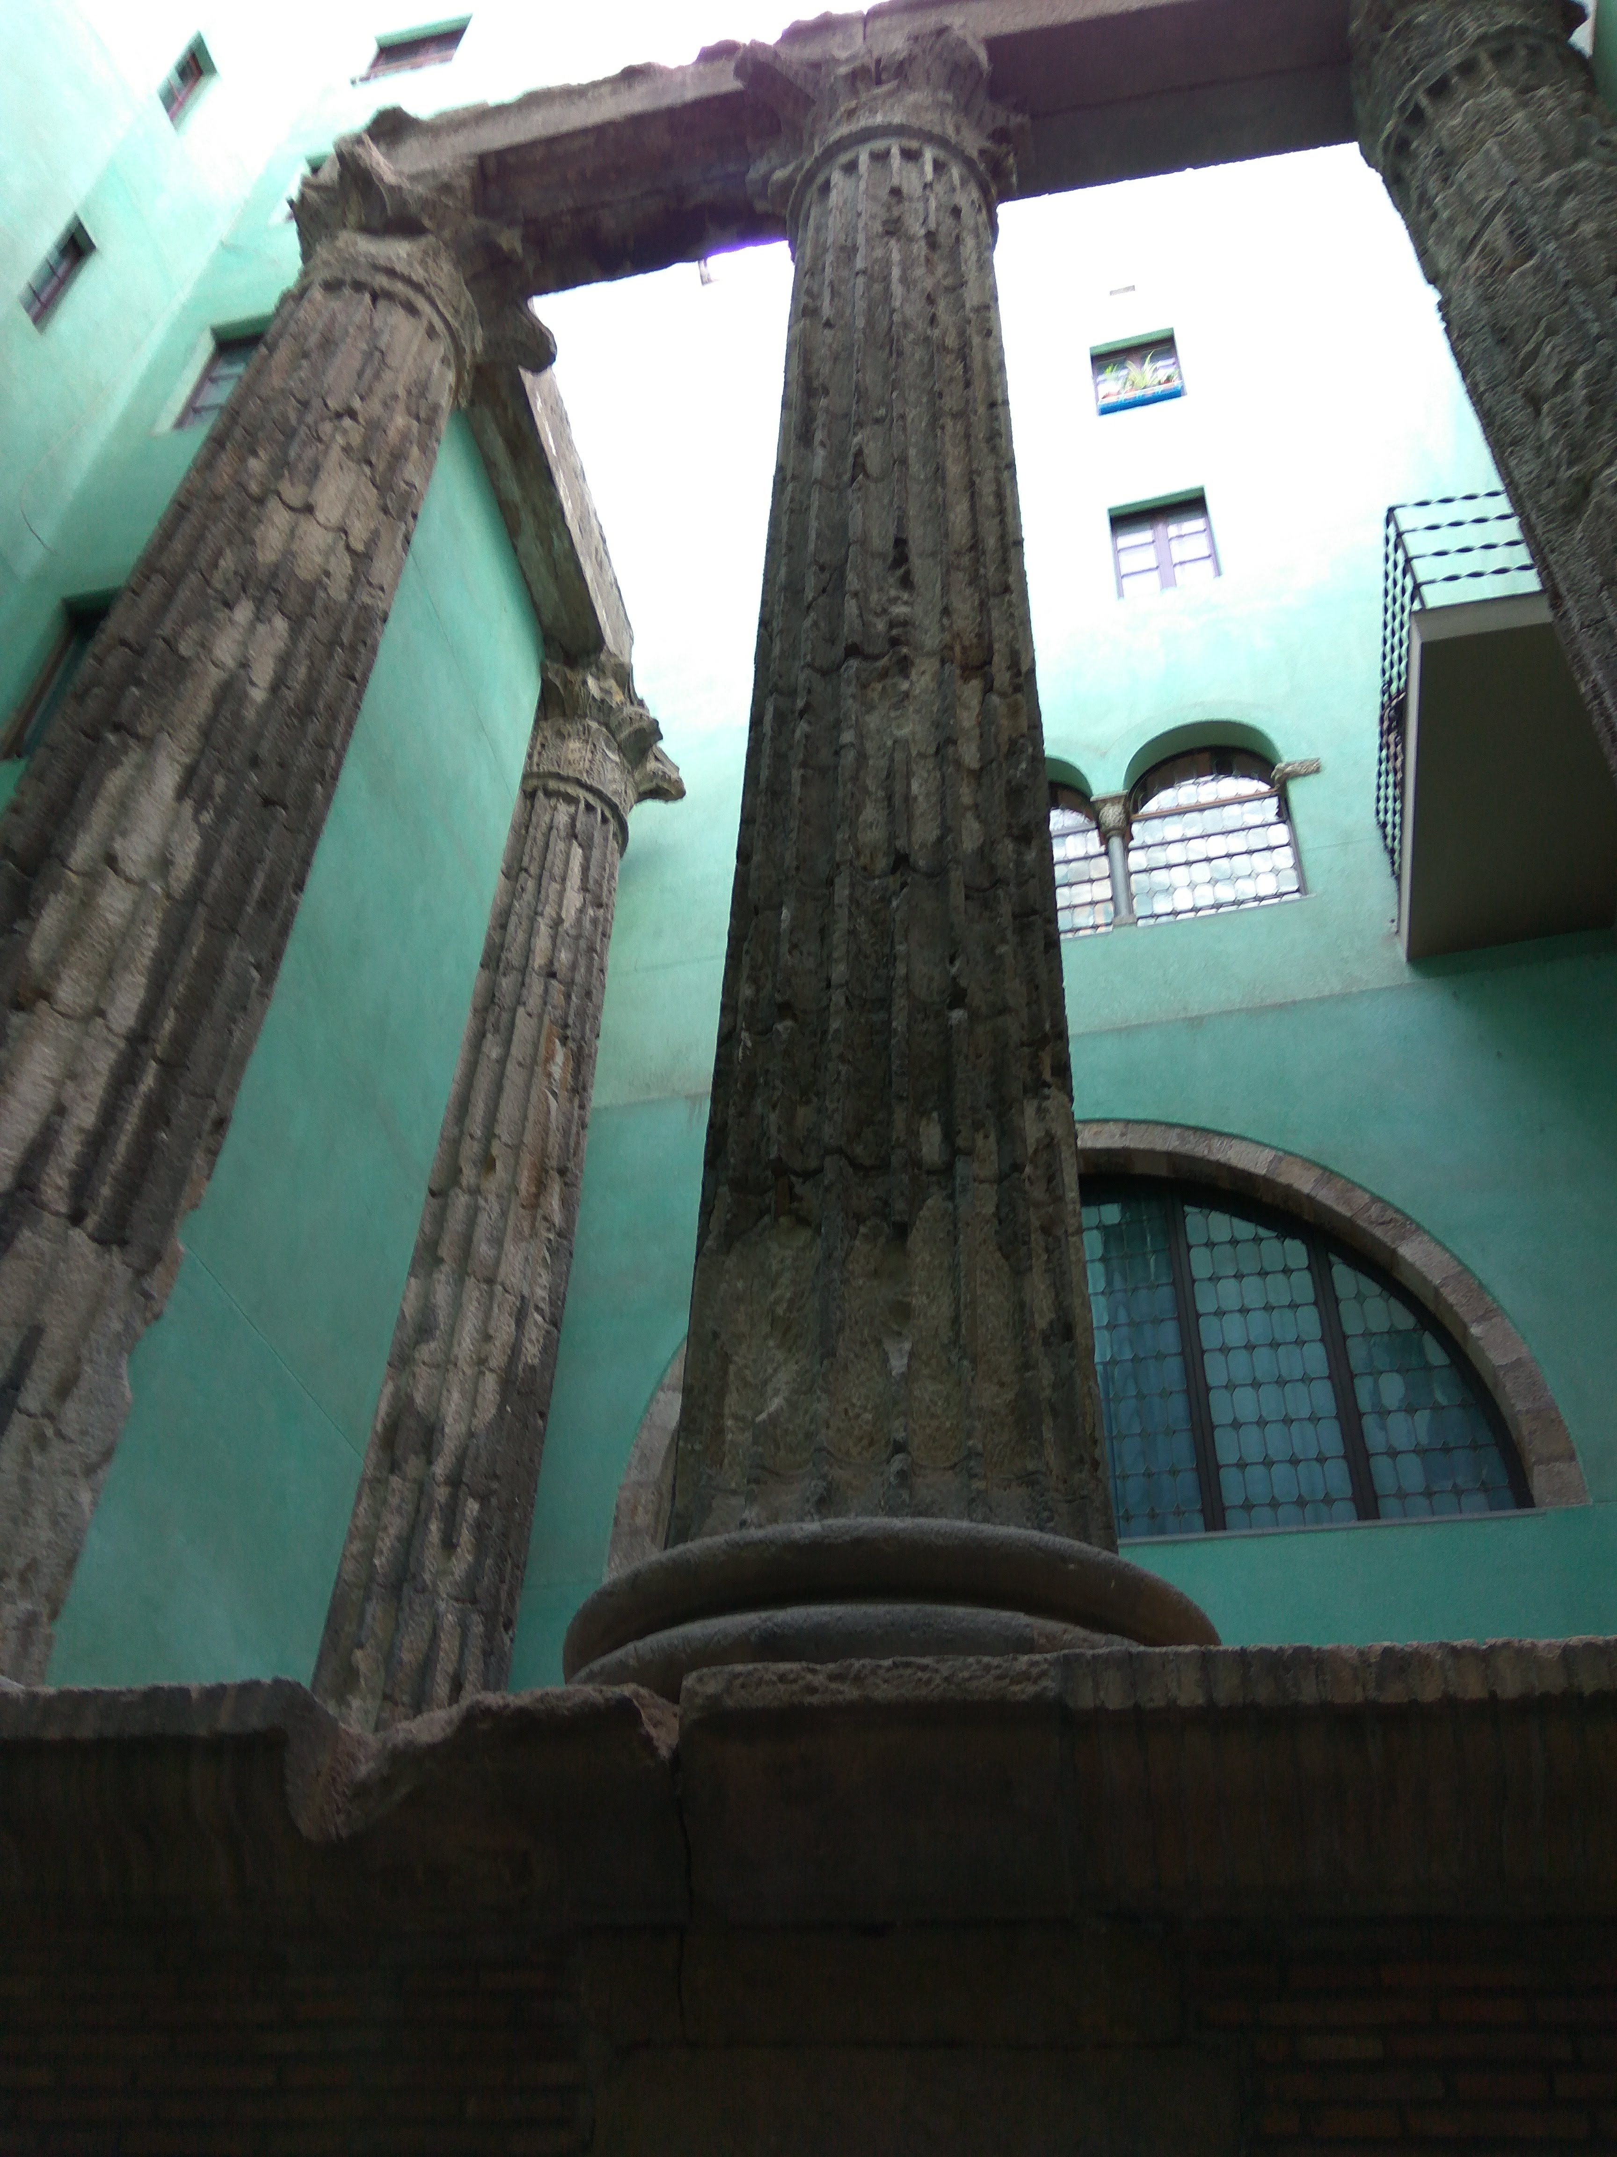
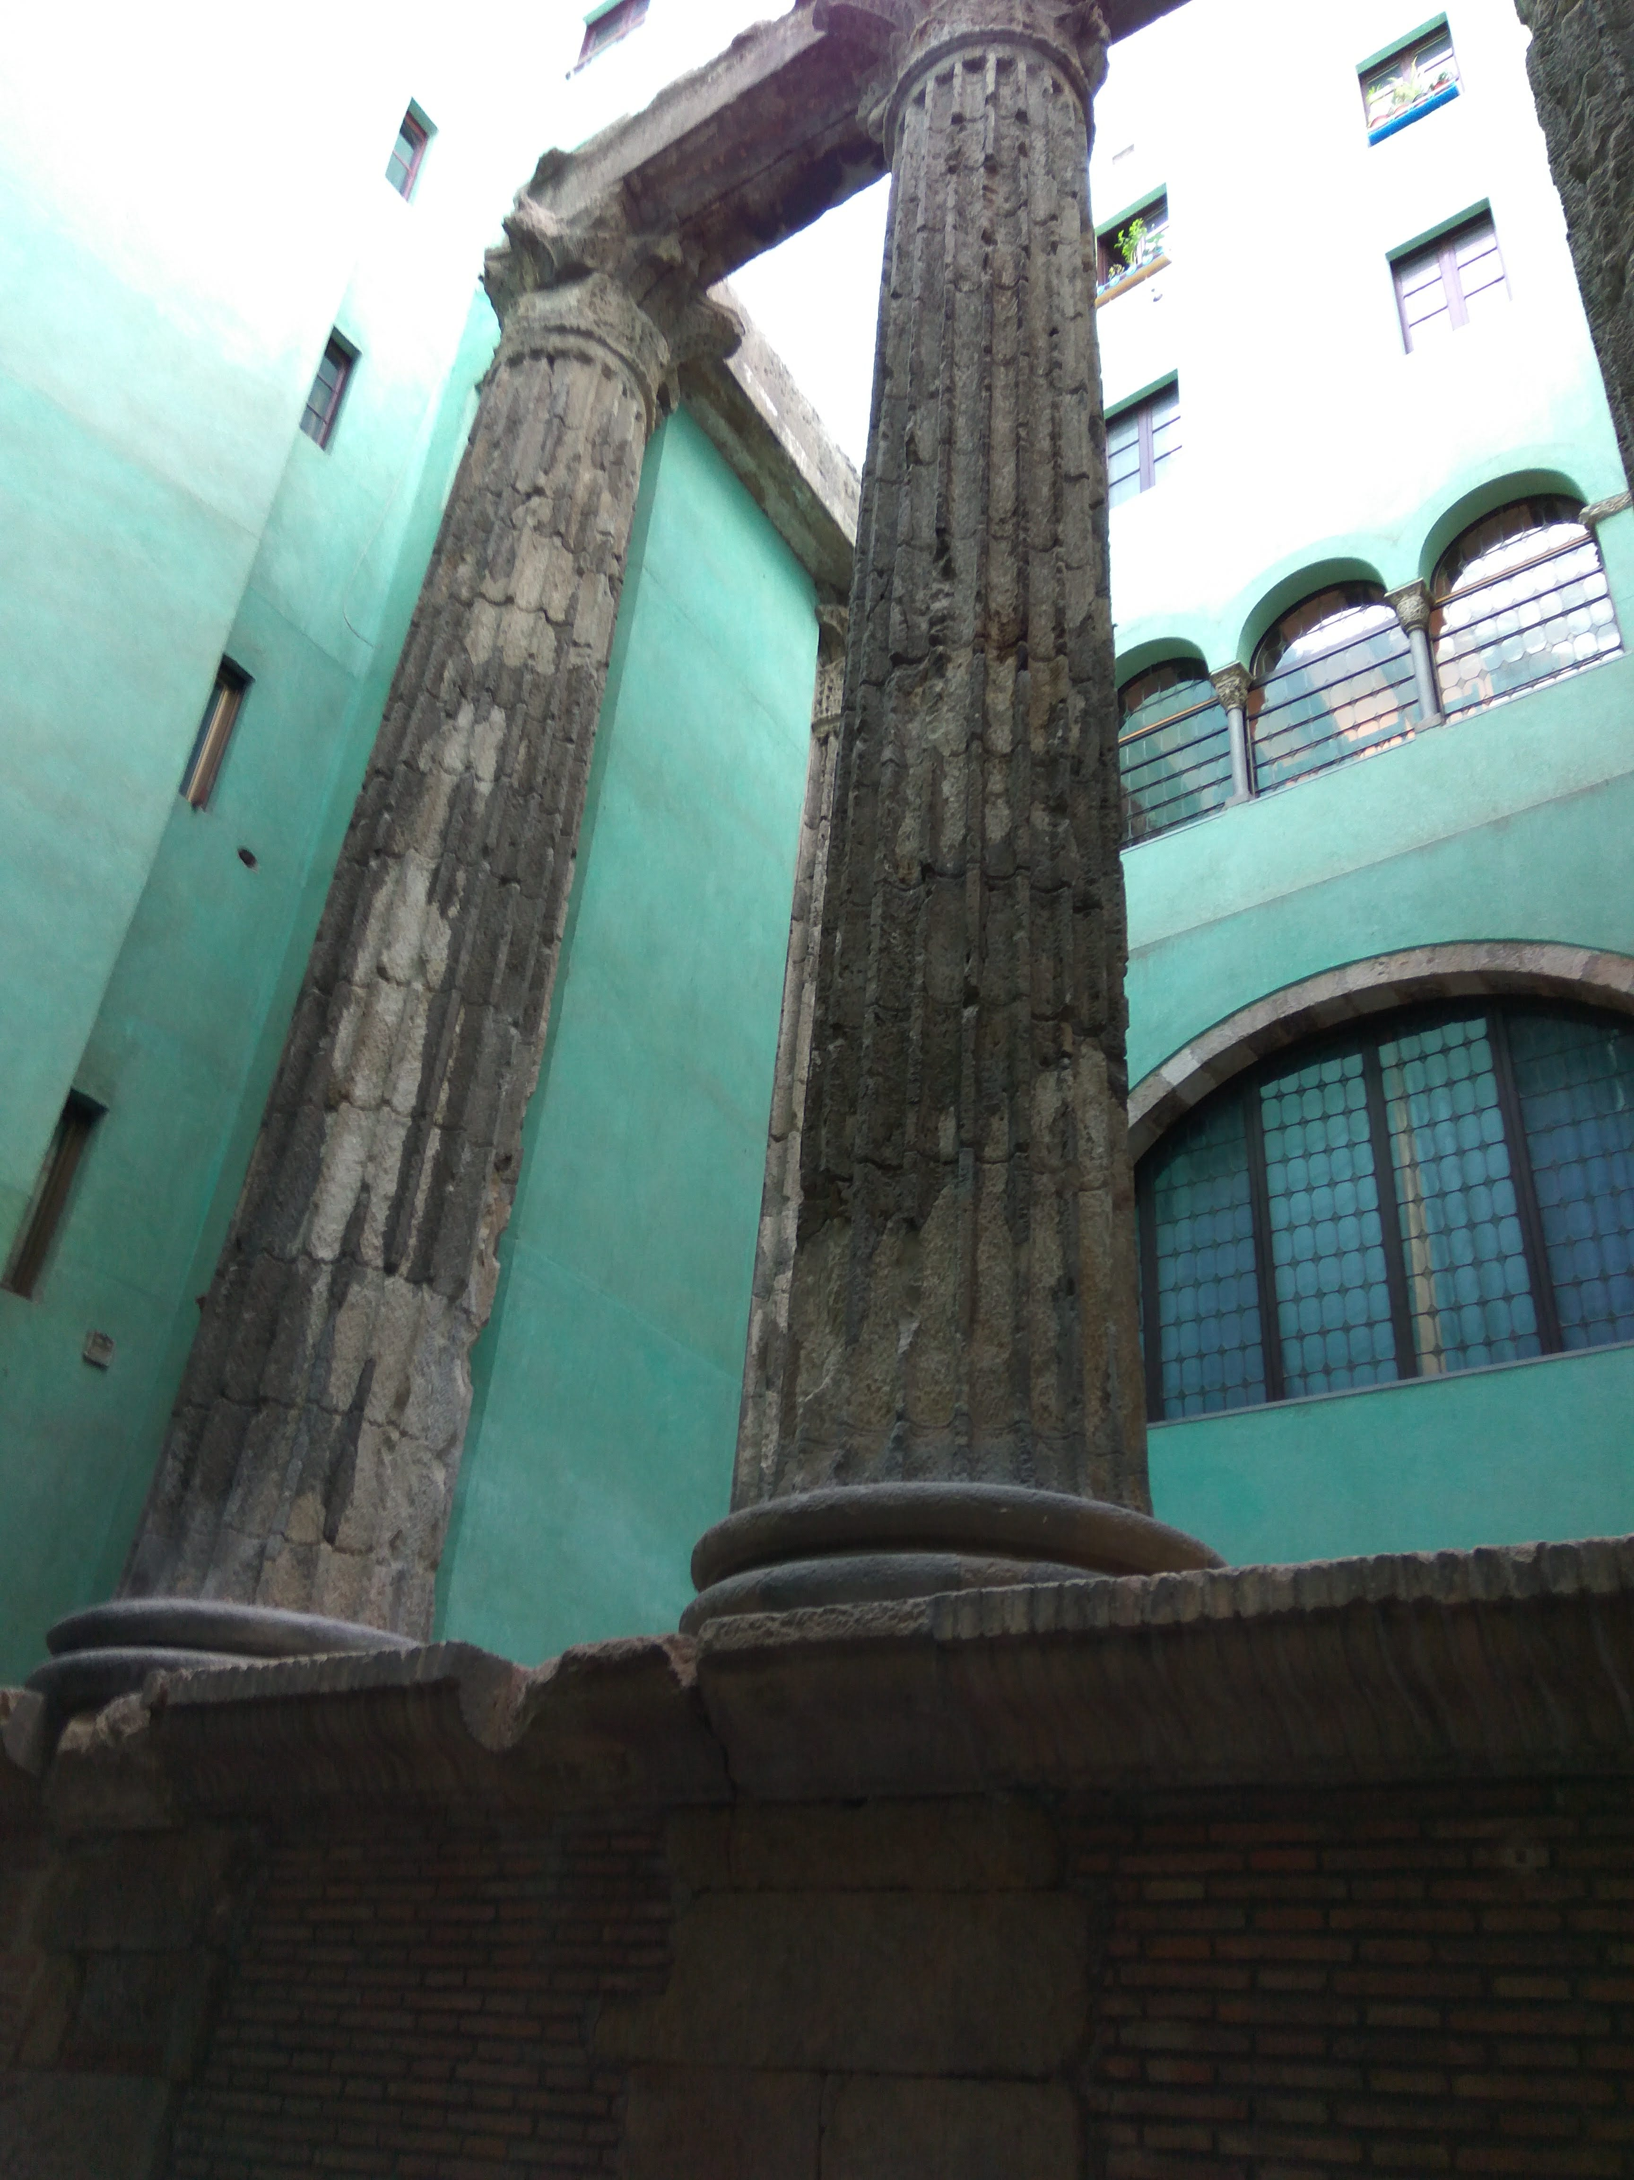
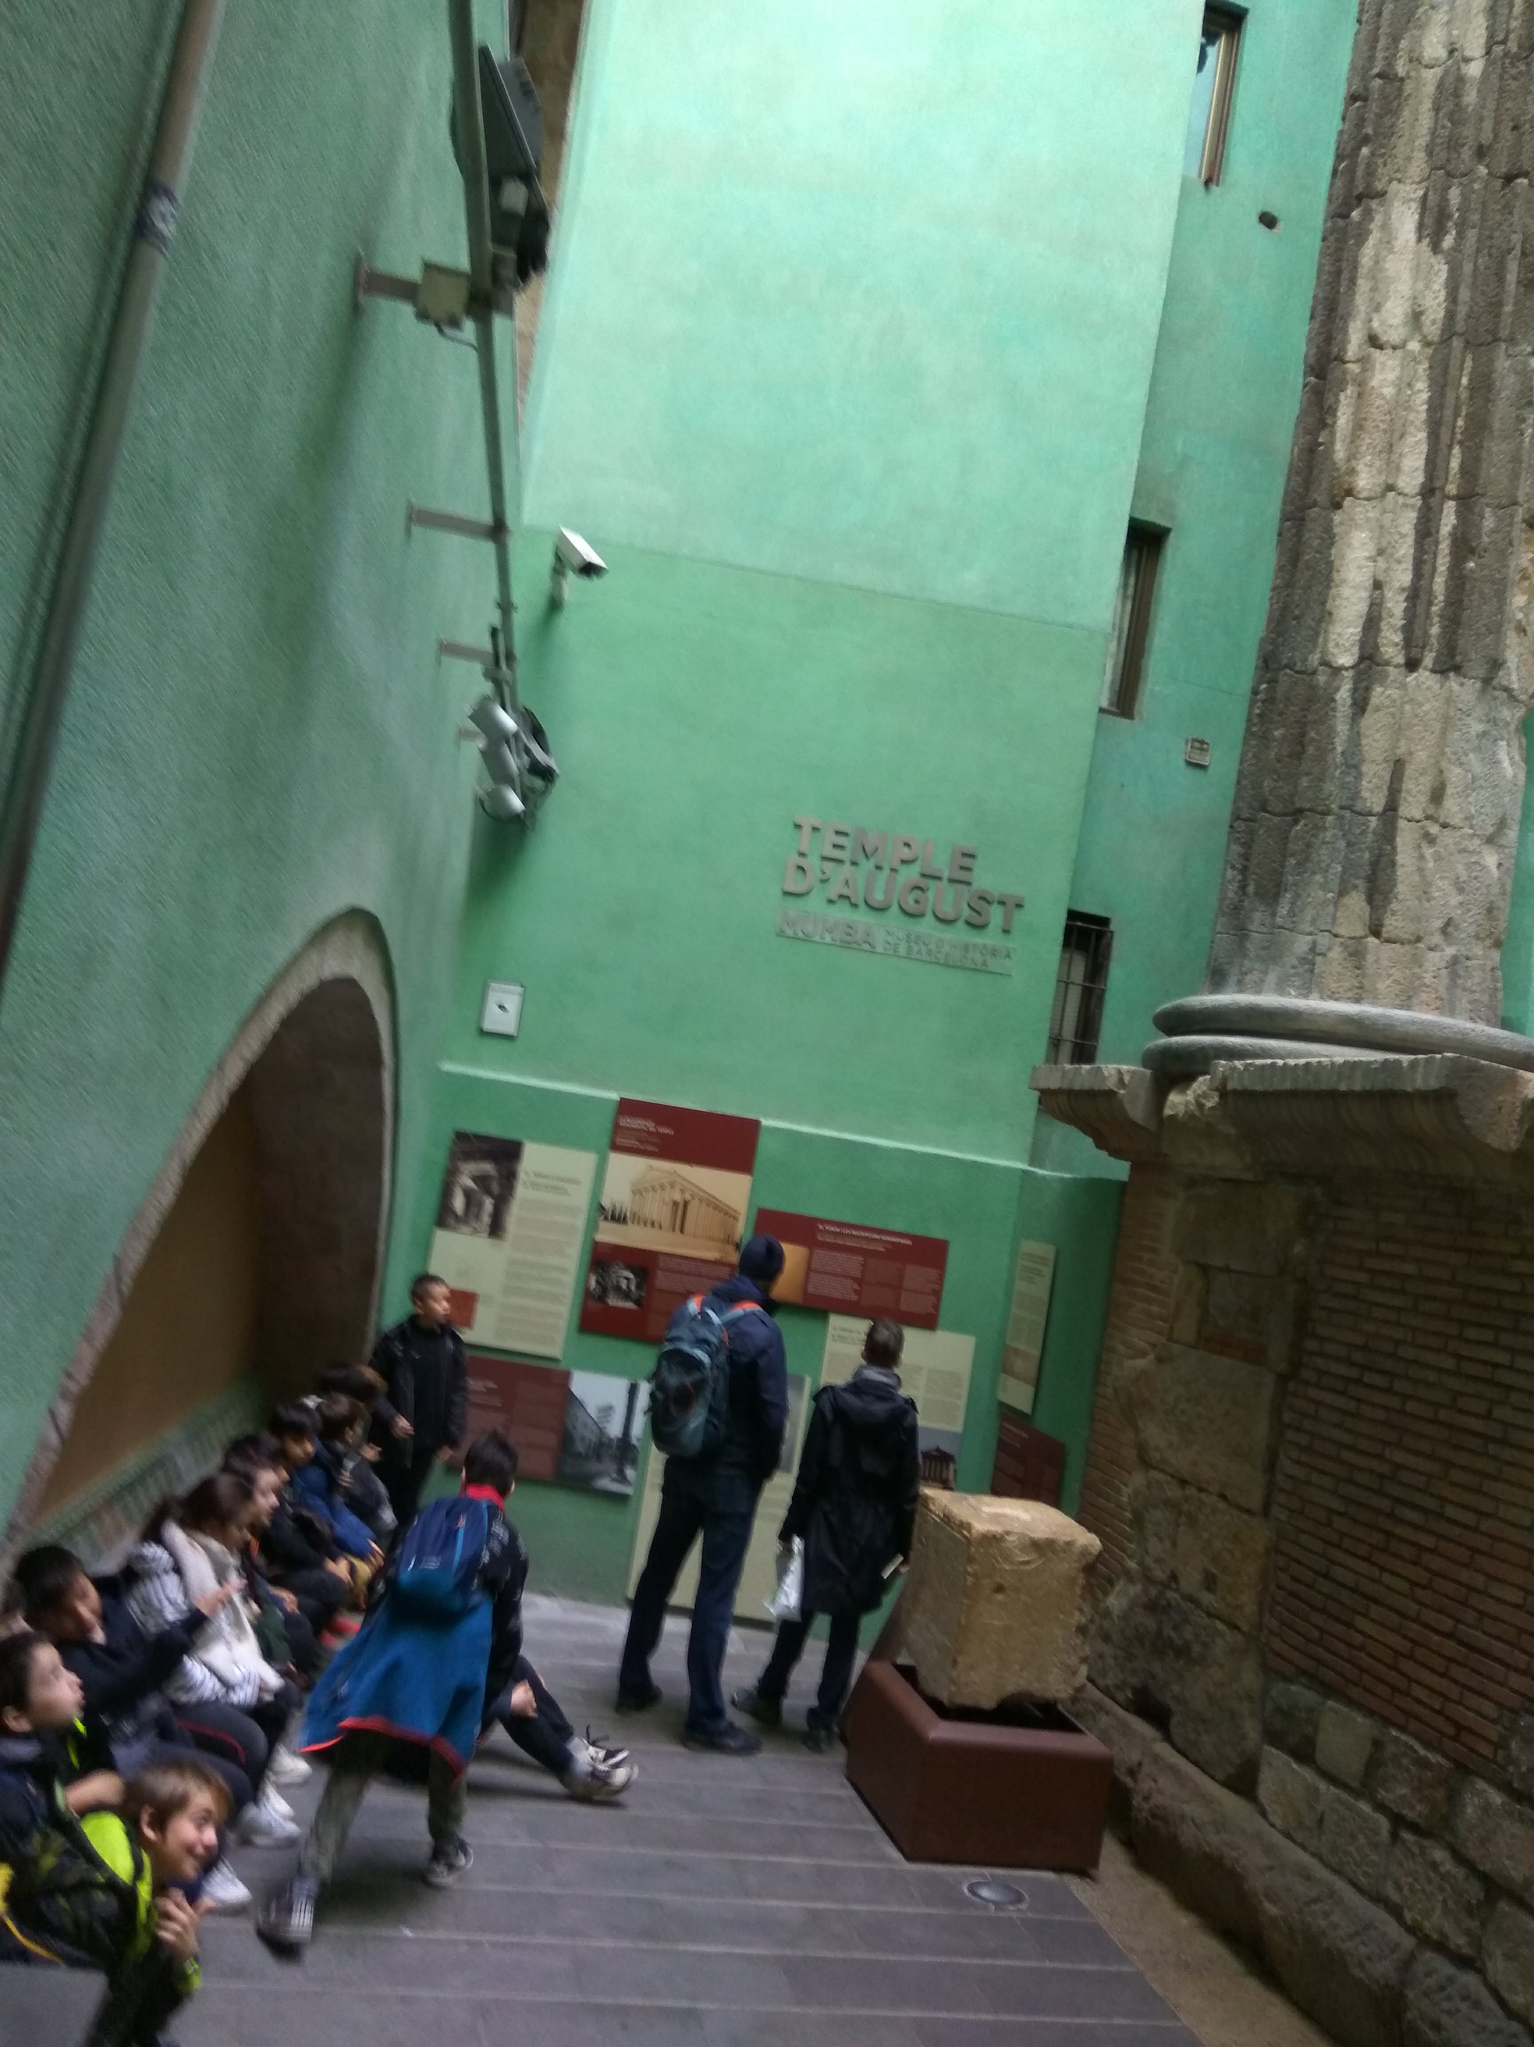
EL TEMPLE D’AUGUST
La casa del número 10 del carrer del Paradís, seu del Centre Excursionista de Catalunya, és un edifici d'època gòtica. Al seu interior es conserven quatre columnes corínties de l'únic temple conegut de la Barcino romana. Aquest temple, suposadament dedicat a August, s'erigia al punt més alt de la ciutat romana, en el que els documents medievals anomenen "Mons Taber i en un dels costats del fòrum, que podria correspondre aproximadament a l'actual plaça de Sant Jaume

Slide 5
LA MURALLA ROMANA
La muralla romana de Barcelona fou construïda per fortificar la colònia Julia Augusta Paterna Faventia Barcino, fundada els darrers anys del segle I aC.

Slide 6
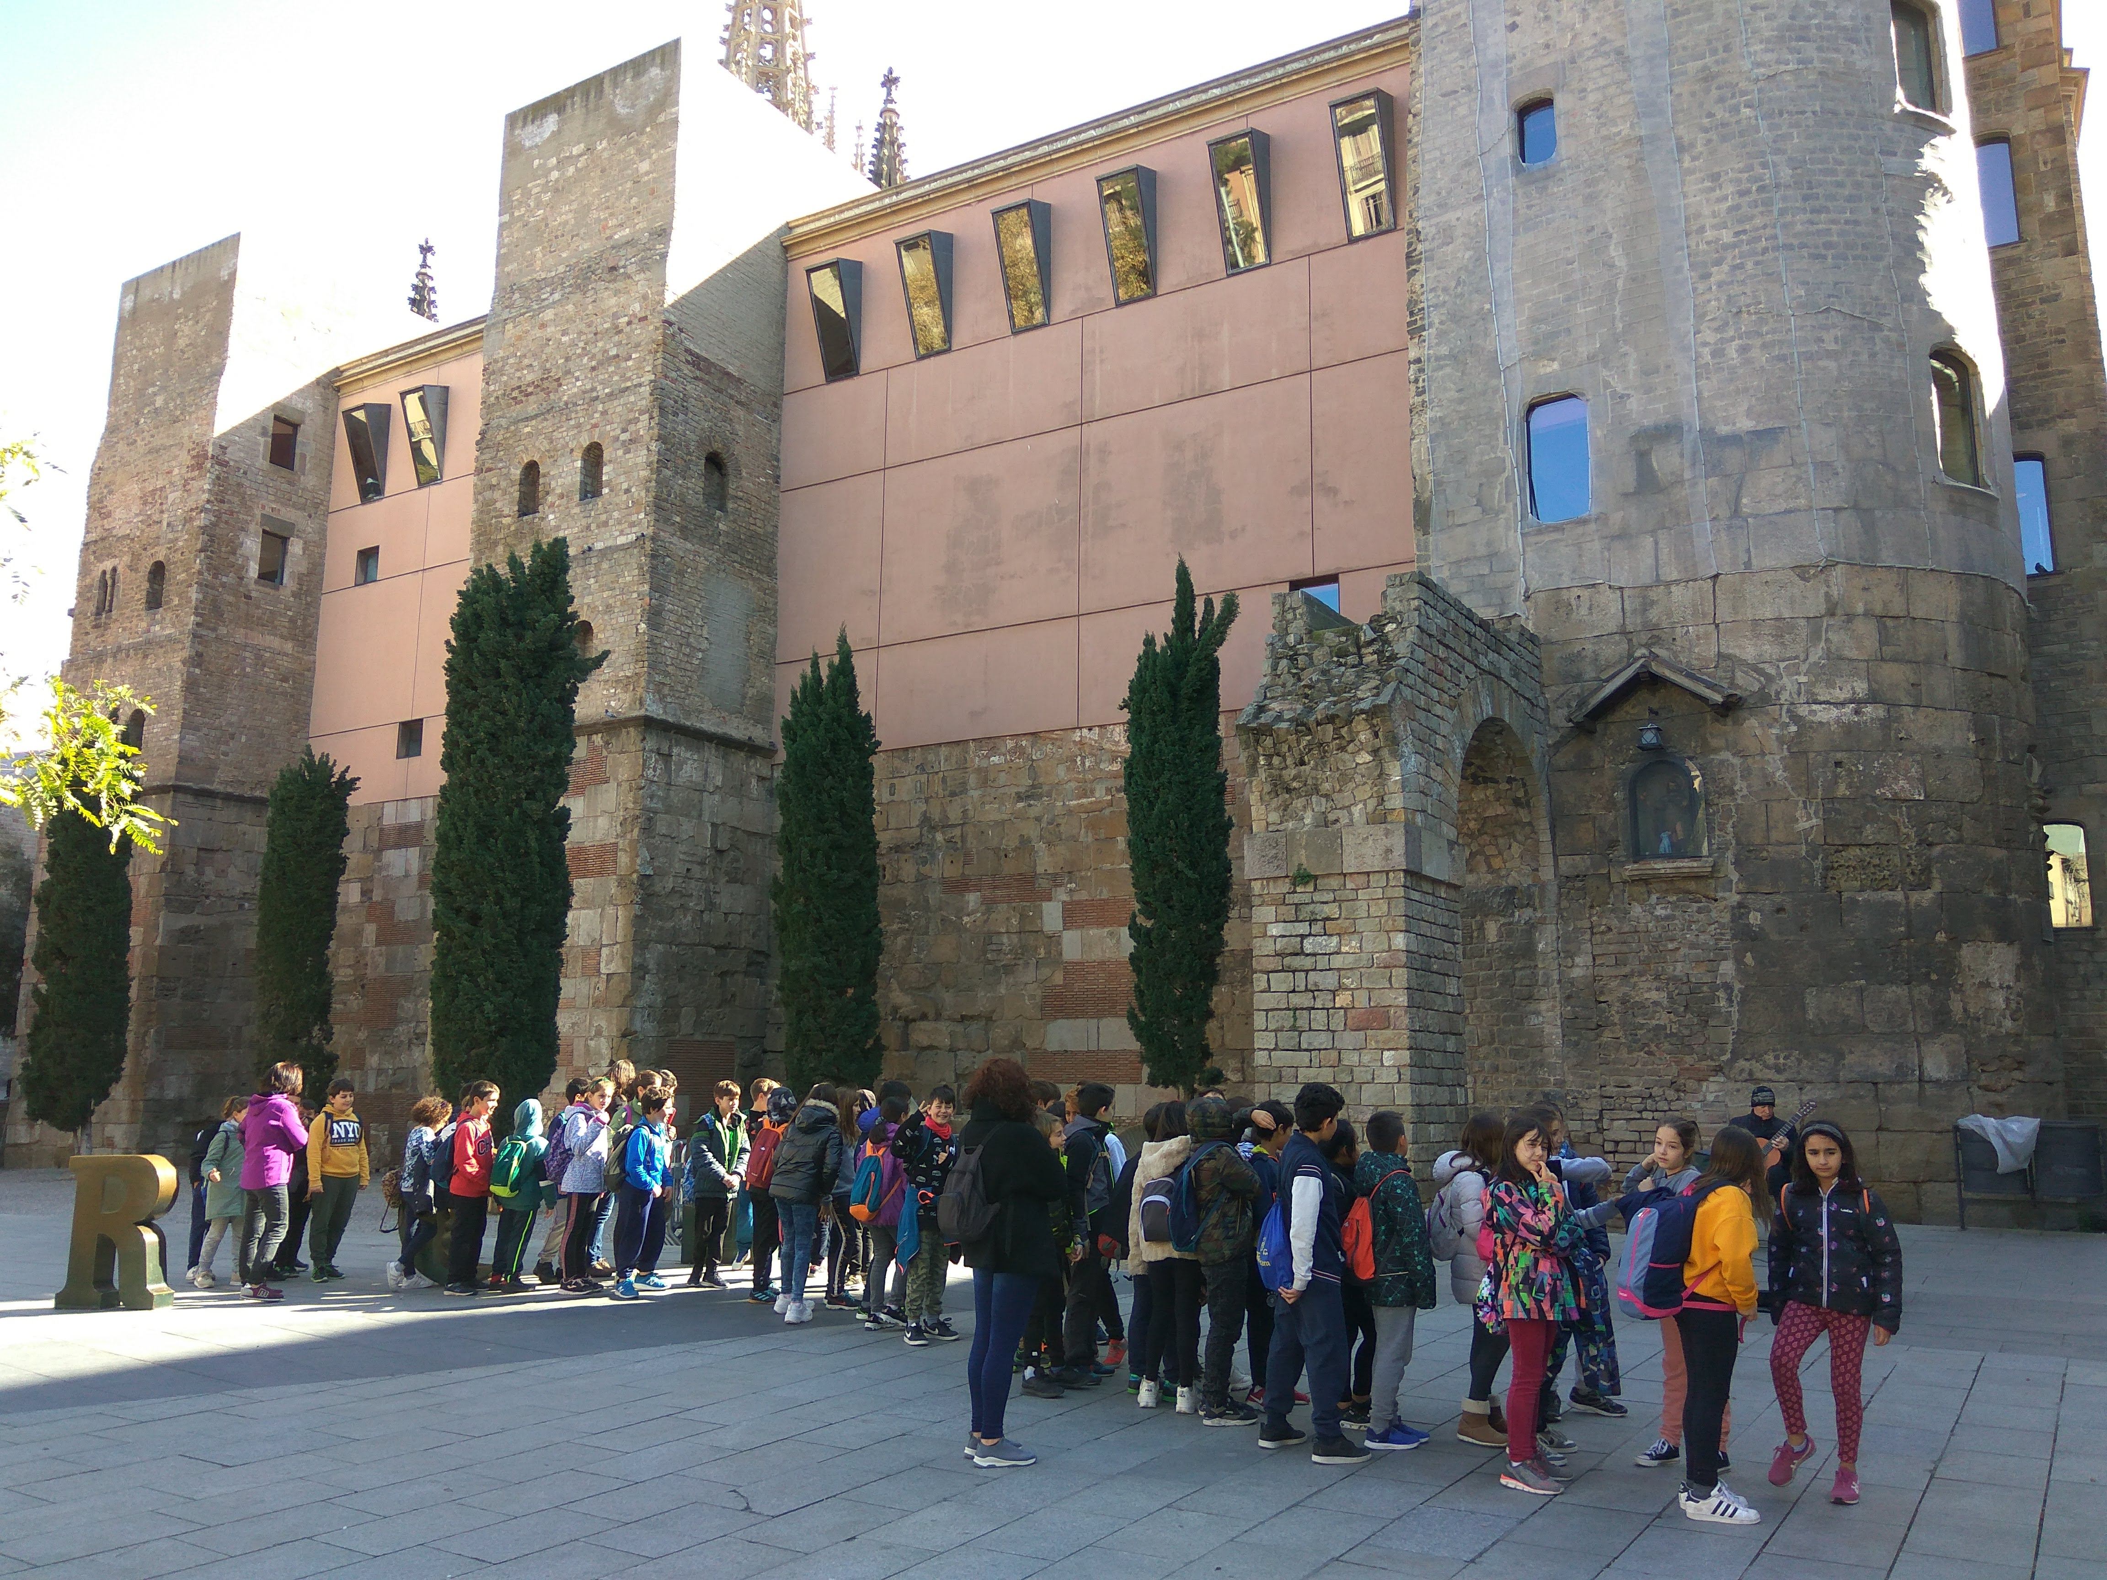
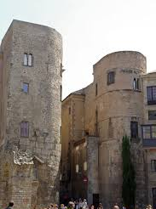
A la plaça Nova es conserven dues torres cilíndriques, que varen ésser recrescudes el segle XII, i que flanquejaven la Porta Praetoria de la muralla romana, coneguda per portal del Bisbe a l'edat mitjana.

Slide 7
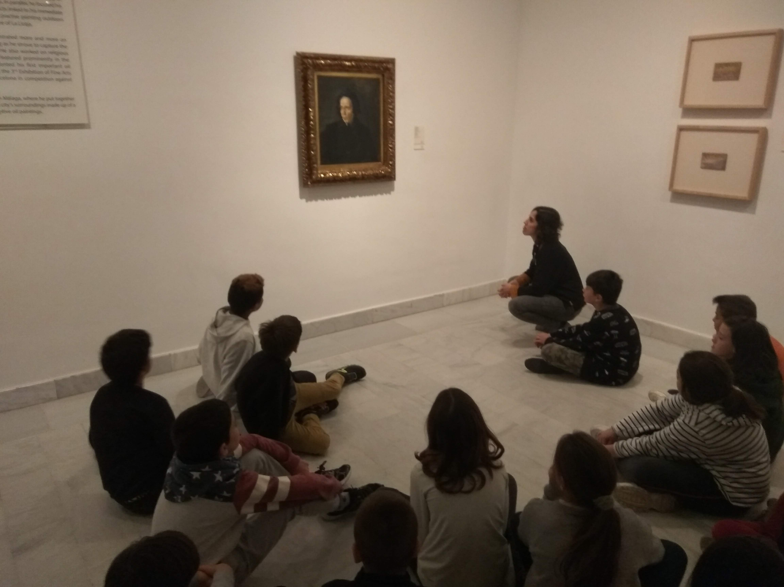
EL MUSEU PICASSO
Ja som al Museu Picasso. Ens acompanyen per l’exposició i ens parem a observar i parlar de diversos retrats de diferents èpoques del pintor.

Slide 8
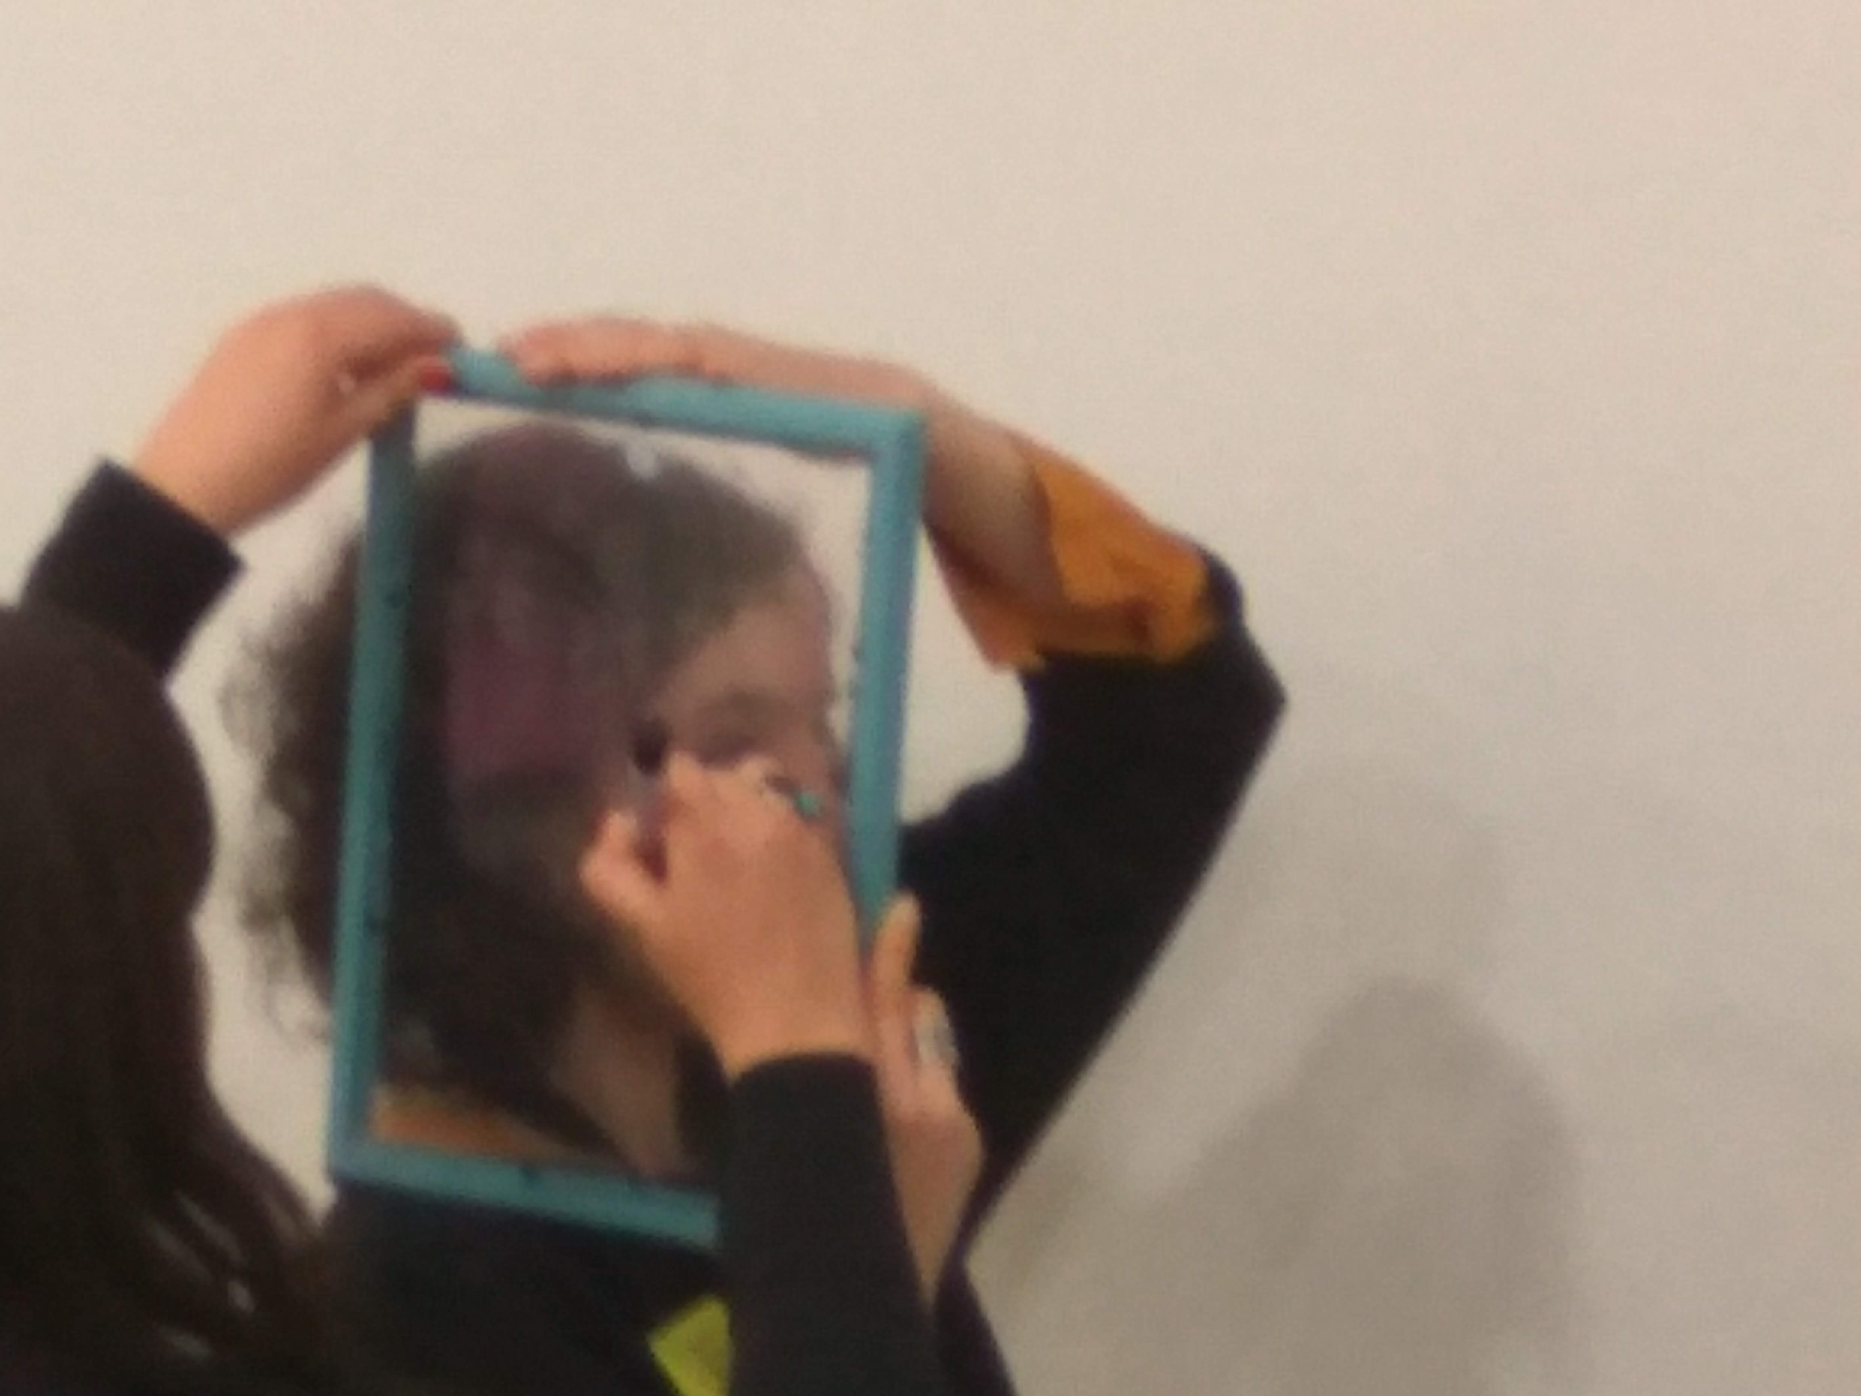
I fem el taller del retrat
Ens expliquen com calcar el perfil de la companya.

Slide 9
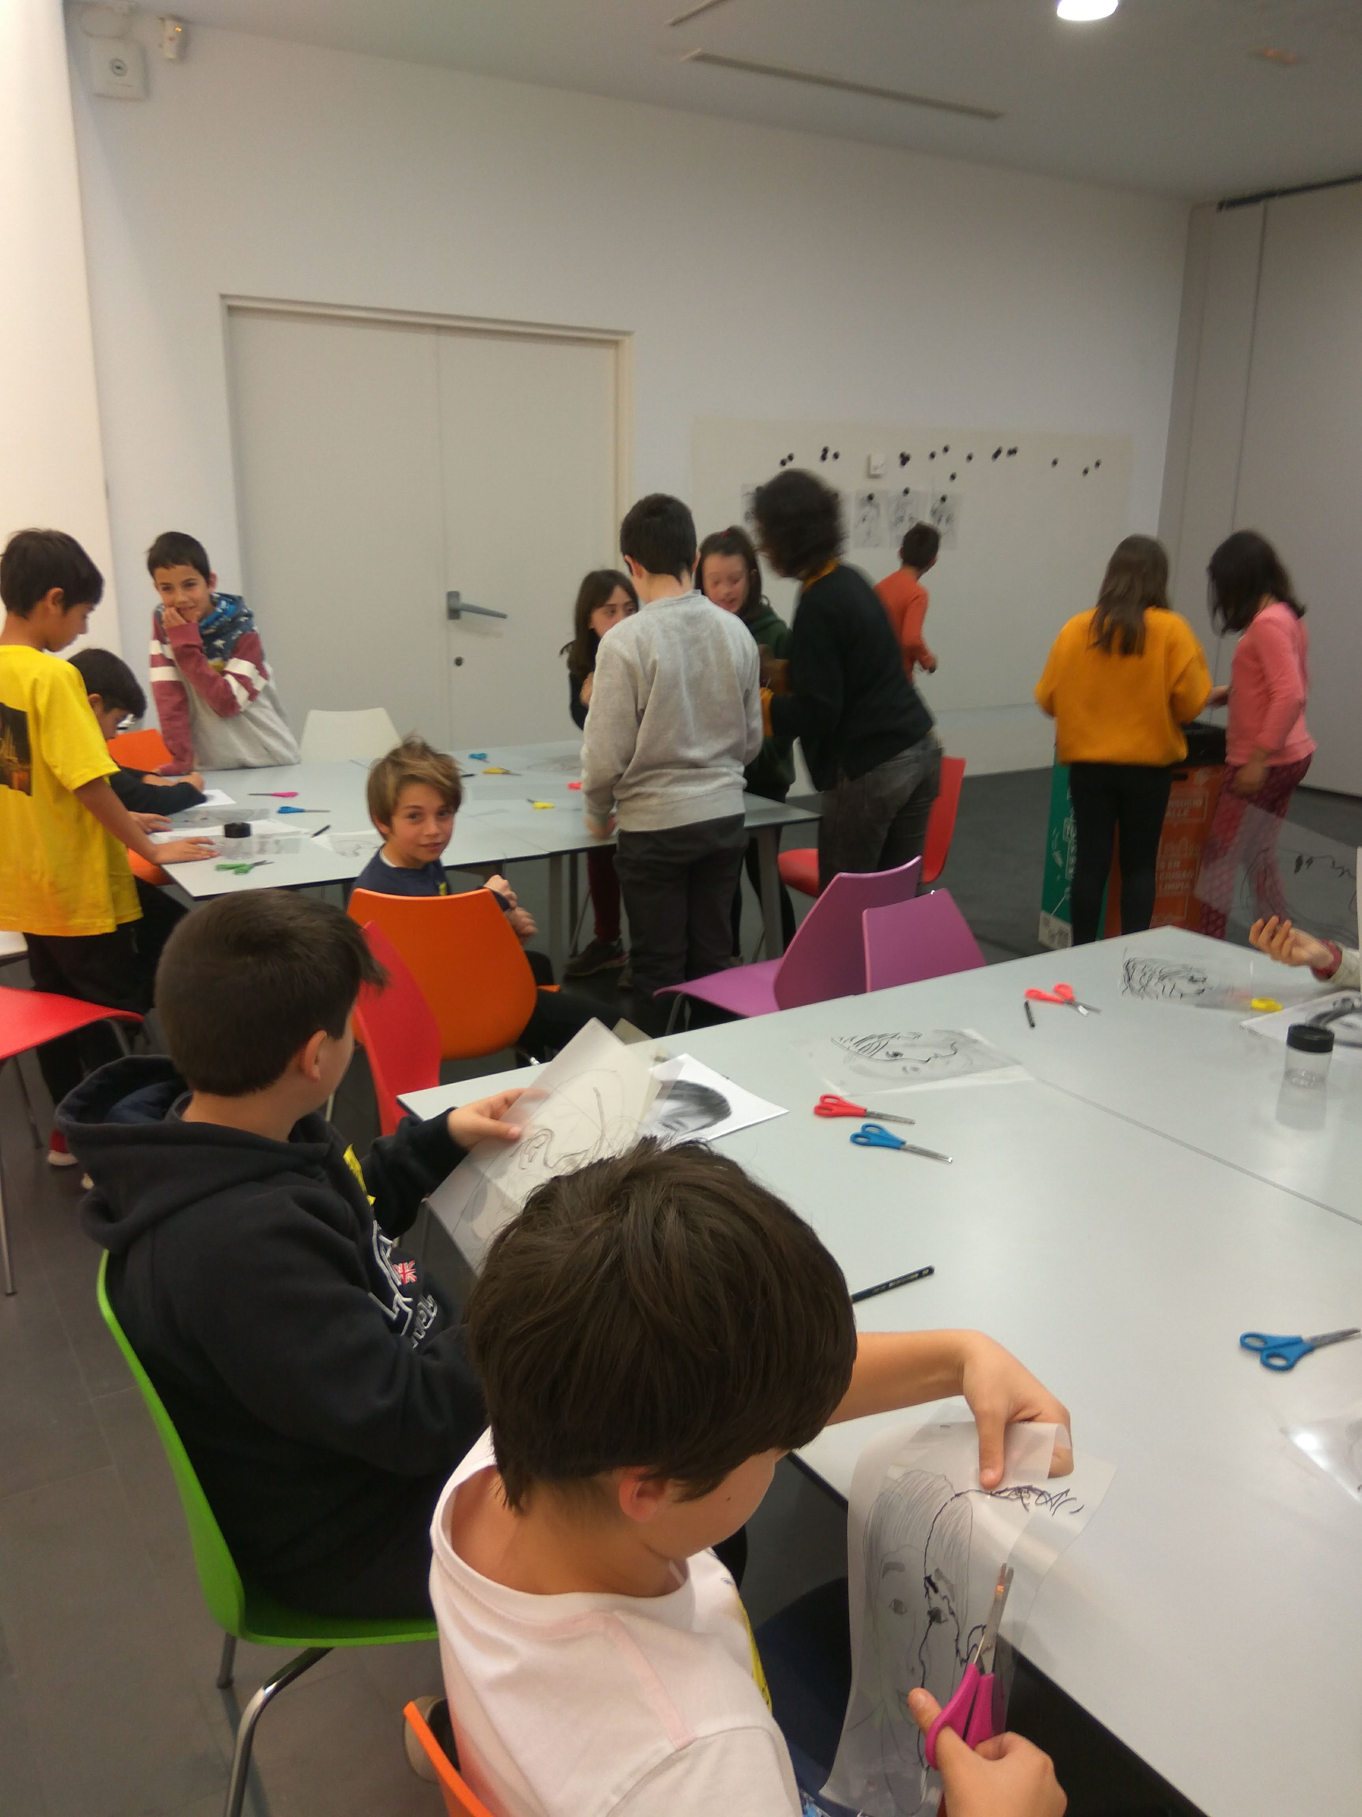
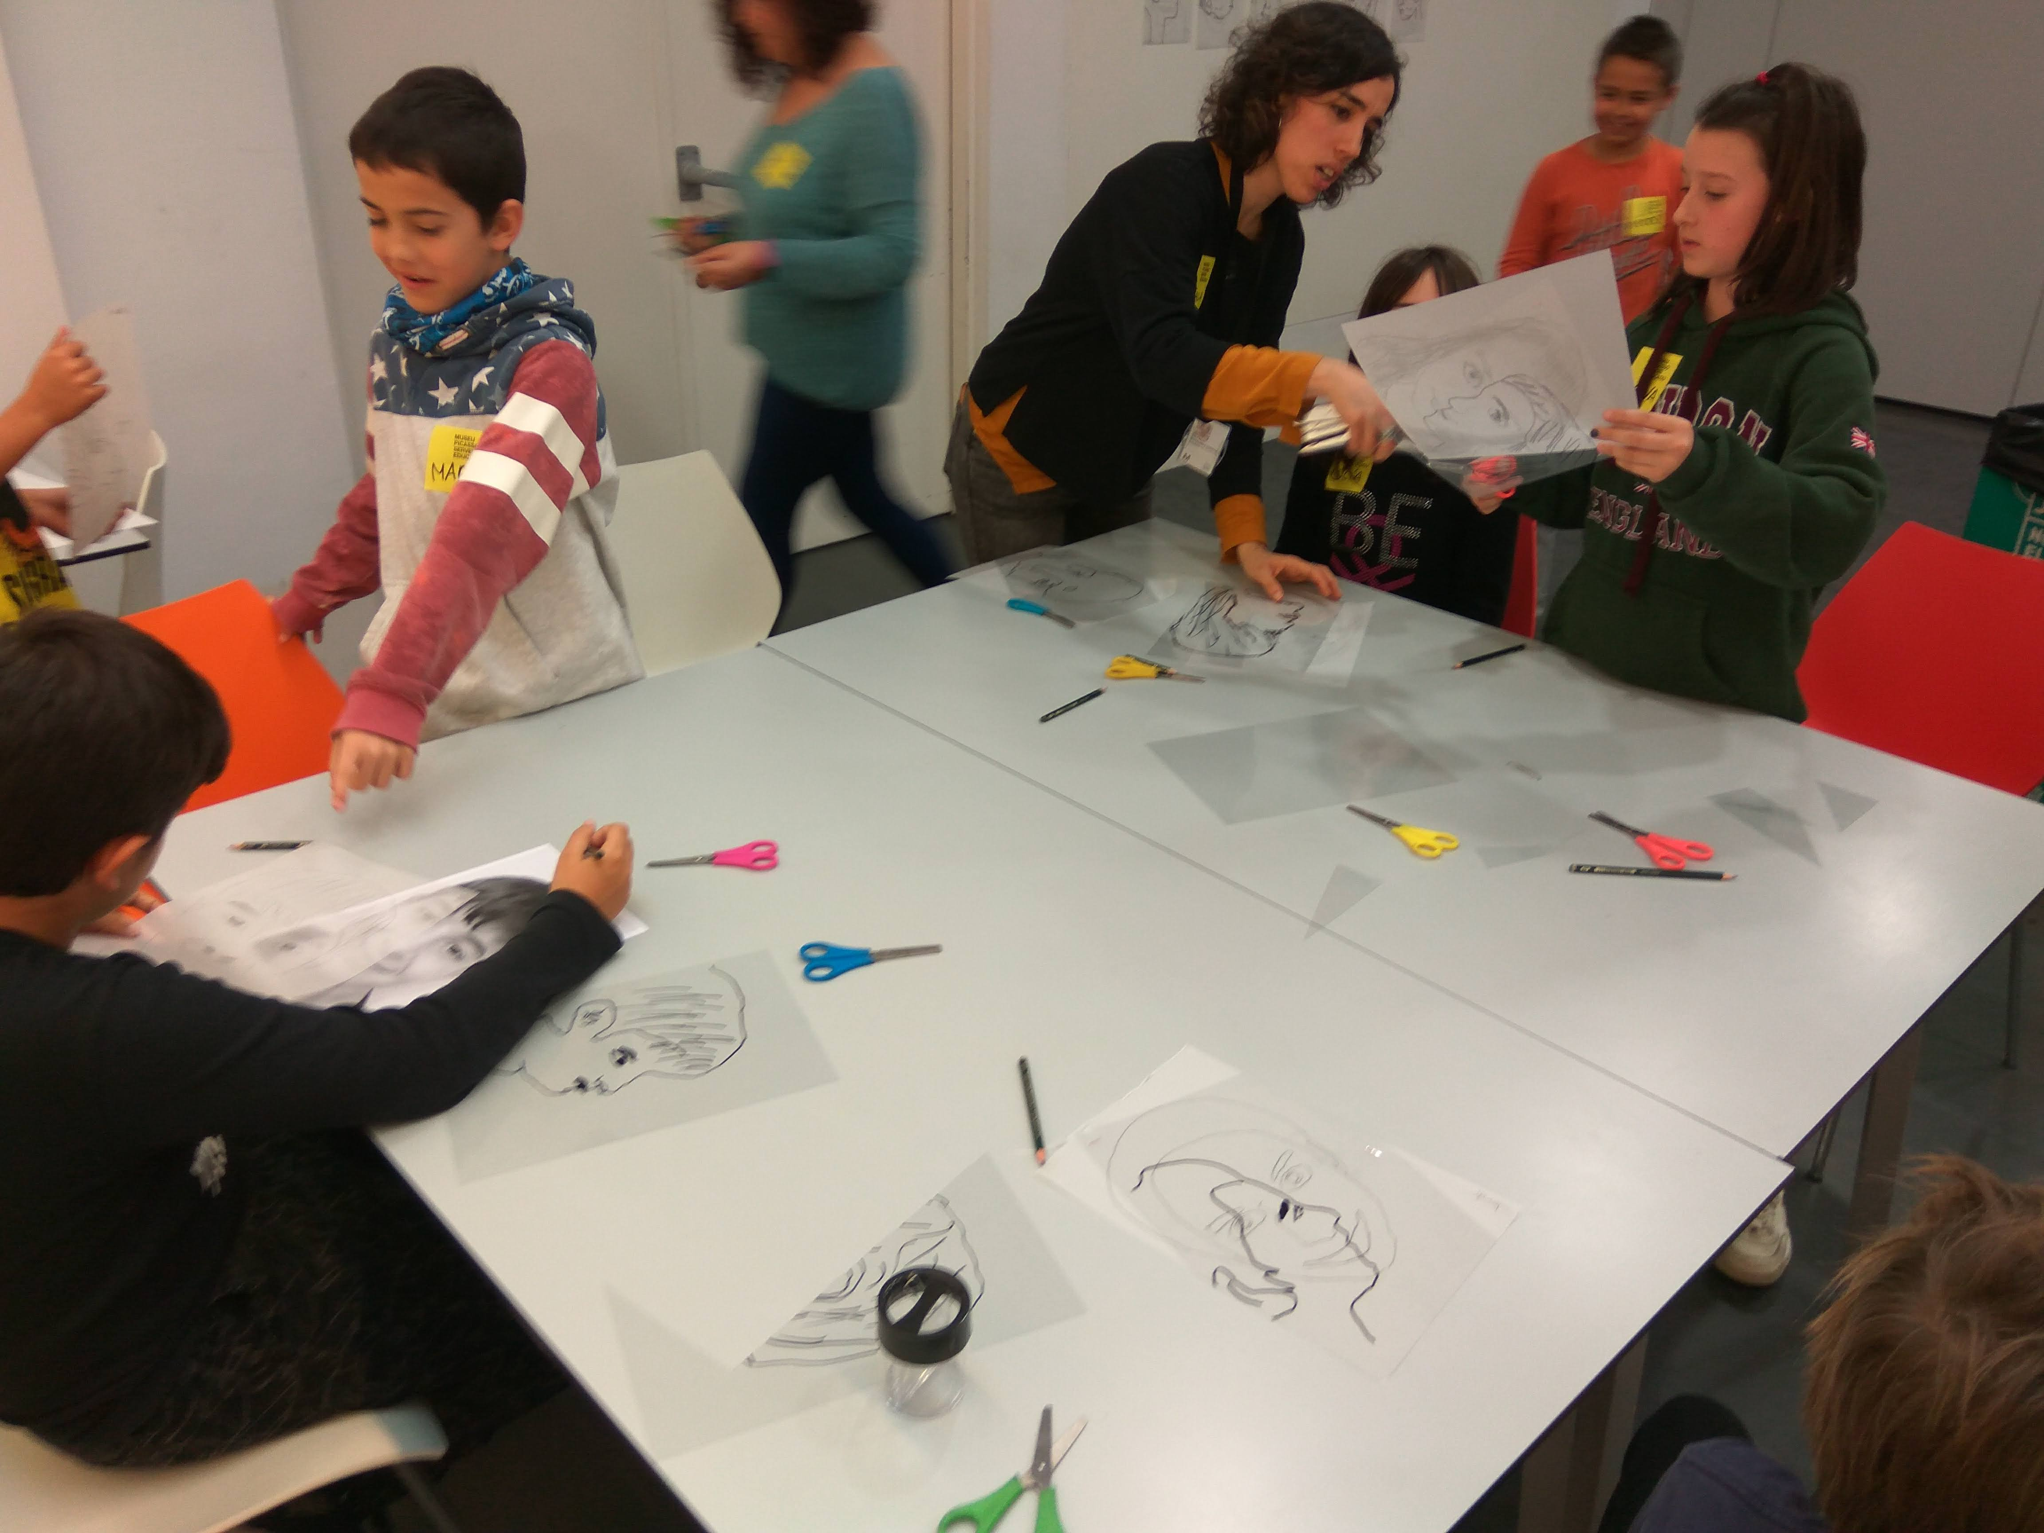
Després el farem coincidir amb el dibuix que hem calcat de la nostra pròpia foto.

Slide 10
Ens ha costat una mica aquest exercici del retrat

Slide 11
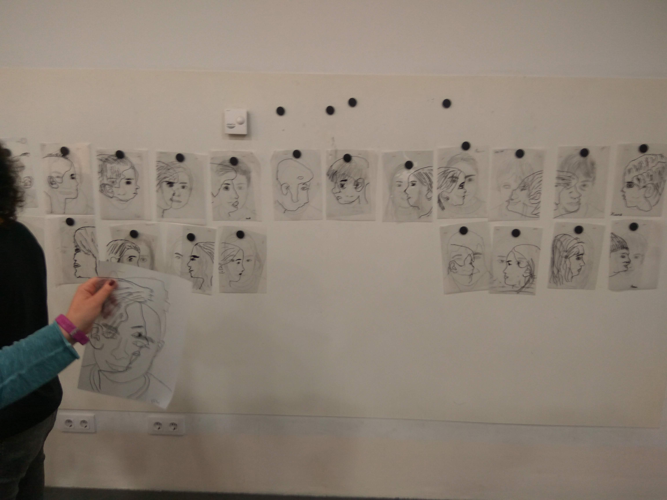
Però el resultat final és molt bo.

Slide 14
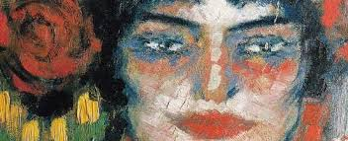
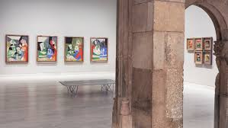
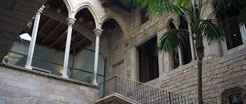

Slide 15
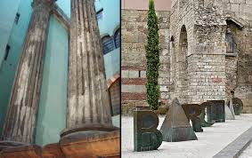
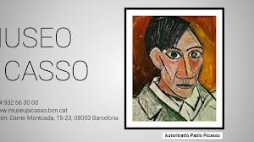
FÍ

